Slide 1

Zarządzanie projektami informatycznymi ćwiczenia
Halina Tańska
Olsztyn 2024
Notes:
Rok IV ostatni – 10 tygodni
Tylko ćwiczenia
Po:
PSI
Inżynierii oprogramowania

Slide 2
Plan i realizacja ZPI syntetyczne tematy zadaniowe
Diagnoza kompetencji zawodowych
Ewidencja doświadczeń z realizacji prac projektowych (spr.1)
Autodiagnoza kompetencji zawodowych (spr.2)
Test stylów zachowania w grupie projektowej (spr.3)
Pechowy (typowy) projekt – ekspertyza (spr.4)
Platforma Przemysł Przyszłości – artykuły (spr.5)
Ścieżka krytyczna – obliczenia czasu trwania projektu (spr.7)
Metodyki zarządzania projektami – prezentacje Założenia innowacyjnego projektu wraz z dokumentacją – MS Project
Sprawozdanie z przebiegu prac aplikacyjnych do pracy inżynierskiej (spr.8)
Metody oceny projektu

Slide 3
Harmonogram pracy i sprawozdań
1 2 3
4 5 6 7 8 9 10
11 12 13 14 15 16
Doświadczenia
Autodiagnoza
Style zachowania
Pechowy projekt
Platforma PP
Ścieżka krytyczna
Metodyki ZPI
Założenia – MS Project
Praca inżynierska
Metody oceny

Slide 4
Platforma Przemysłu Przyszłości Sprawozdanie 5
Proszę zapoznać się z Platformą Przemysłu Przyszłości i artykułem: https://przemyslprzyszlosci.gov.pl/kompetencje-przyszlosci-w-firmie-czego-oczekuja-przedsiebiorcy-od-swoich-pracownikow/ oraz artykułem:
https://przemyslprzyszlosci.gov.pl/jakie-umiejetnosci-miekkie-i-twarde-nalezy-ksztaltowac/
a także artykułem:
https://przemyslprzyszlosci.gov.pl/czym-rozni-sie-zarzadzanie-zespolem-w-przemysle-2-0-3-0-i-4-0/
https://przemyslprzyszlosci.gov.pl/jak-na-swiecie-rozwija-sie-kompetencje-przyszlosci/

Slide 5
Platforma Przemysłu Przyszłości Sprawozdanie 5
Po zapoznaniu się z Platformą Przemysłu Przyszłości i wskazanymi artykułami należy przygotować recenzję wskazując główne kompetencje współczesnego kierownika projektu (pierwszy artykuł), jakie umiejętności miękkie i twarde należy kształtować oraz wskazać różnice zarządzania zespołem w przemyśle 2.0, 3.0 i 4.0. Ponadto ustosunkować się do rozwoju kompetencji przyszłości.
Adresy do artykułów: https://przemyslprzyszlosci.gov.pl/kompetencje-przyszlosci-w-firmie-czego-oczekuja-przedsiebiorcy-od-swoich-pracownikow/
https://przemyslprzyszlosci.gov.pl/jakie-umiejetnosci-miekkie-i-twarde-nalezy-ksztaltowac/
https://przemyslprzyszlosci.gov.pl/czym-rozni-sie-zarzadzanie-zespolem-w-przemysle-2-0-3-0-i-4-0/
https://przemyslprzyszlosci.gov.pl/jak-na-swiecie-rozwija-sie-kompetencje-przyszlosci/

Slide 6
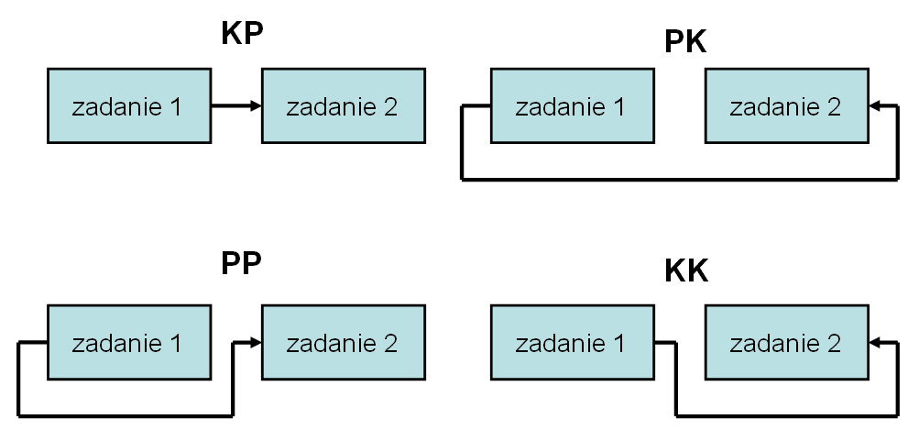
Określanie kolejności działań
Notacja graficzna zależności między czynnościami

Slide 7
Opracowanie harmonogramu - CPM
Oparta na diagramie pierwszeństwa
Analiza czasu do przodu i wstecz pozwala wyliczyć NWR, NPR, NWZ, NPZ zadań:
NWR – najwcześniejszy czas rozpoczęcia
NPR – najpóźniejszy czas rozpoczęcia (NPR=NWR+t)
NWZ – najwcześniejszy czas zakończenia (NWZ=NPZ-t)
NPZ – najpóźniejszy czas zakończenia
Można określić zapasy czasu (NPZ-NWZ) lub (NPR-NWR):
Całkowity
Swobodny
Zapas zerowy = czynność krytyczna
Zapas prawie zerowy = czynność podkrytyczna
Zapas ujemny = błąd

Slide 8
Opracowanie harmonogramu - CPM
Czynności krytyczne tworzą ŚCIEŻKĘ KRYTYCZNĄ – jej długość determinuje czas trwania całego projektu
Jakiekolwiek opóźnienia w czynnościach należących do ŚK powodują opóźnienie całego projektu

Slide 9
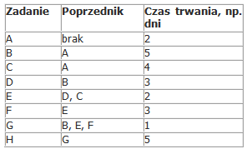
Ścieżka krytyczna obliczenia czasu trwania projektu
Przykład: zestaw zadań powiązanych ze sobą
UWAGA: dla uproszczenia wszystkie zależności typu Koniec-Początek

Slide 10
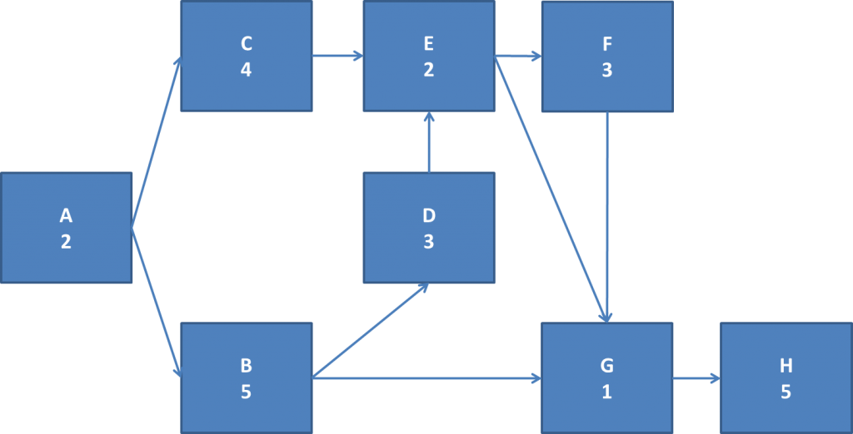
Ścieżka krytyczna obliczenia czasu trwania projektu
Krok 1. Narysujmy diagram sieciowy
Gdyby zadań bez poprzedników było więcej, wówczas trzeba dodać wirtualne zadanie startowe, które ma czas trwania równy 0.
Gdyby się okazało, że końcowych zadań jest więcej niż jedno, również trzeba by dodać wirtualne zadania końcowe o czasie trwania 0.

Slide 11
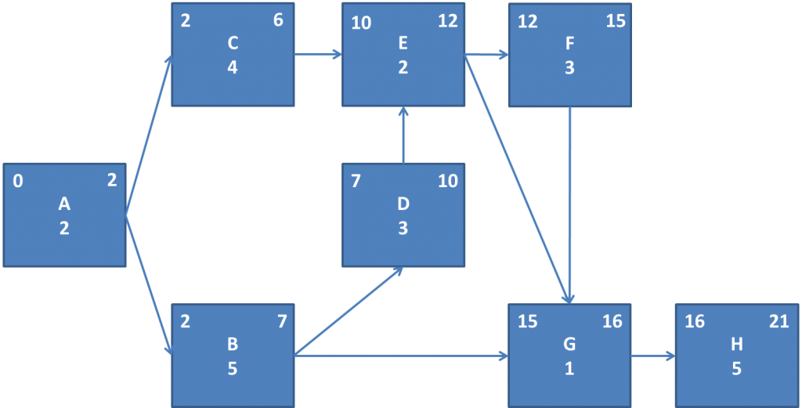
Ścieżka krytyczna obliczenia czasu trwania projektu
Krok 2. Marsz do przodu
W górnym rogu każdego zadania wpisujemy najwcześniejszy możliwy czas rozpoczęcia i zakończenia.
Zatem już wiadomo, że projekt będzie trwał 21 dni

Slide 12
Ścieżka krytyczna obliczenia czasu trwania projektu
Krok 2. Marsz do przodu
W górnym rogu każdego zadania wpisujemy najwcześniejszy możliwy czas rozpoczęcia i zakończenia.
Zatem już wiadomo, że projekt będzie trwał 21 dni

Slide 13
Komentarz
Krok 2. Marsz do przodu - najwcześniejszy możliwy czas rozpoczęcia i zakończenia: NWR i NWZ
I tak dla A wynosi on 0, bo można od razu zacząć.
Natomiast jego najwcześniejszy czas końca to 2, bo jego czas trwania + 0 = 2. Idąc dalej B może najwcześniej rozpocząć się w drugim 2 dniu i zakończyć w 7 dni, bo 2 + 5 = 7.
Analogicznie C może najwcześniej zacząć się w 2 dniu i skończyć w 6.
D zacznie się w …. 7 i skończy w 10.
Zaś E zależy od dwóch zadań, zadań idąc po ścieżce A->C->E może zacząć się w 6 dniu. Natomiast po ścieżce A->B->D->E może zacząć się w 10 dniu. Zatem E najwcześniej może zacząć się w 10 dniu, bowiem trzeba uwzględnić wszystkie zależności. E skończy się więc w 12 dniu.
F to proste: 12 / 15.
Analogicznie do E, zadanie G zależy od trzech zadań: po ścieżce A->B->G: 7 / 8; po ścieżce A->C->E->G: 12 / 13; a po ścieżce A->C->E->F->G: 15 / 16. Uwzględniwszy wszystkie trzy zależności okazuje się, że najwcześniej G zacznie się 15 dnia i skończy 16.
H już z górki: 16 / 21.
Zatem już wiadomo, że projekt będzie trwał 21 dni.

Slide 14
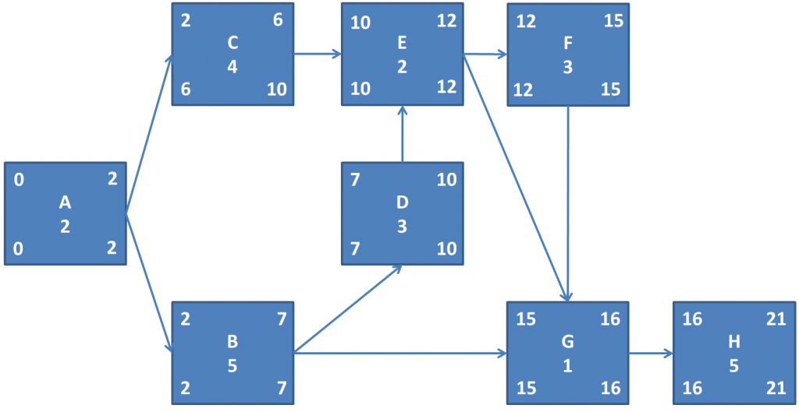
Ścieżka krytyczna obliczenia czasu trwania projektu
Krok 3. Powrót
Teraz należy zająć się dołem narysowanych kwadratów od ostatniego z nich, czyli H, aby wyliczyć najpóźniejsze czasy startów i końców zadań.

Slide 15
Ścieżka krytyczna obliczenia czasu trwania projektu
Krok 3. Powrót
Teraz należy zająć się dołem narysowanych kwadratów od ostatniego z nich, czyli H, aby wyliczyć najpóźniejsze czasy startów i końców zadań.

Slide 16
Komentarz
Krok 3. Powrót - najpóźniejsze czasy startów i końców zadań
H skończy się najpóźniej 21 dnia i zacznie 16, bo jego czas trwania to 5 dni.
G odpowiednio: 16 / 15.
F analogicznie: 15 / 12.
E ma dwa zadania będące jego następnikami, zatem jego najpóźniejsze zakończenie zależy od obu tych zadań. I tak po sekwencji H<-G<-E skończy się najpóźniej 15 dnia, a po sekwencji H<-G<-F<-E: 12 dnia. Zatem, aby uwzględnić obie te zależności należy przyjąć mniejszą, czyli 12 dni. Toteż E najpóźniej zacznie się 10 dnia.
D odpowiednio: 10 / 7.
C odpowiednio: 10 / 6.
Zaś B, mając dwa następniki najpóźniej skończy się 7 dnia, a zacznie 2.
W końcu A też posiadające dwa następniki najpóźniej skończy się 2 dnia.

Slide 17
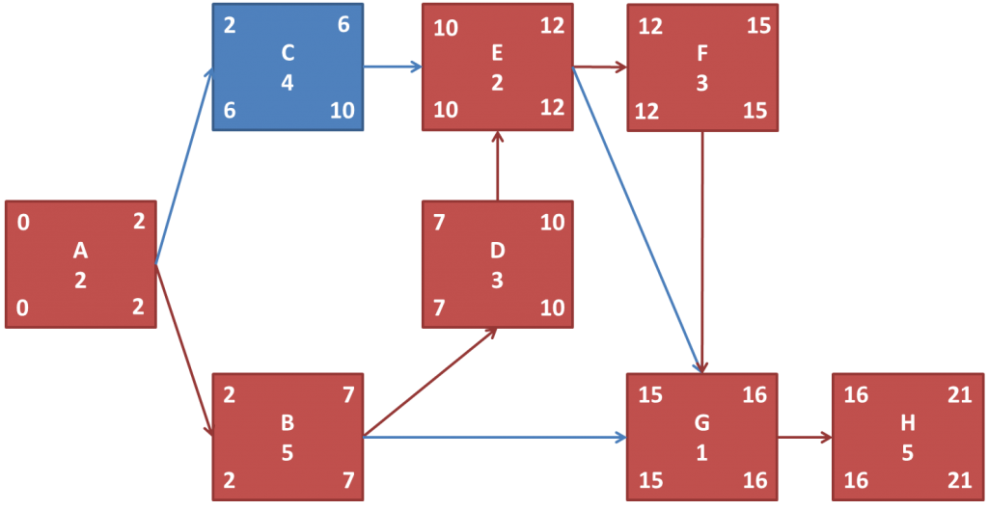
Ścieżka krytyczna obliczenia czasu trwania projektu
Krok 4. Wyznaczenie zadań krytycznych
Teraz wystarczy pokolorować na czerwono zadania, dla których czasy najwcześniejsze równają się najpóźniejszym, to jest nasza ścieżka krytyczna. Pozostałe z nich, w tym przykładzie zadanie C, mają zapas, czyli czas, o który mogą się opóźnić bez wpływu na cały projekt.

Slide 18
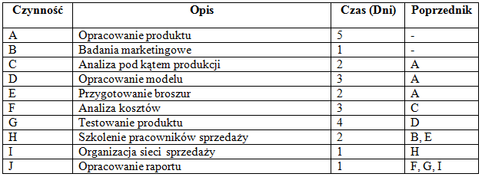
STUDIUM PRZYPADKU 1 WPROWADZENIE NA RYNEK NOWEGO PRODUKTU
Zarząd firmy, w której pracujesz, podjął decyzję o wprowadzeniu na rynek nowego produktu – kable elektryczne o określonych parametrach. Harmonogram projektu:
Na podstawie danych zawartych w tabeli proszę przygotować diagram CPM i oszacować czas realizacji projektu.

Slide 19
Ścieżka krytyczna obliczenia czasu trwania projektu
Proszę opracować sprawozdanie 7
Do czego służy metoda CPM?
Na czym polegają obliczenia w metodzie CPM?
Kopia rozwiązania końcowego: STUDIUM PRZYPADKU. Wprowadzenie na rynek nowego produktu

Slide 20
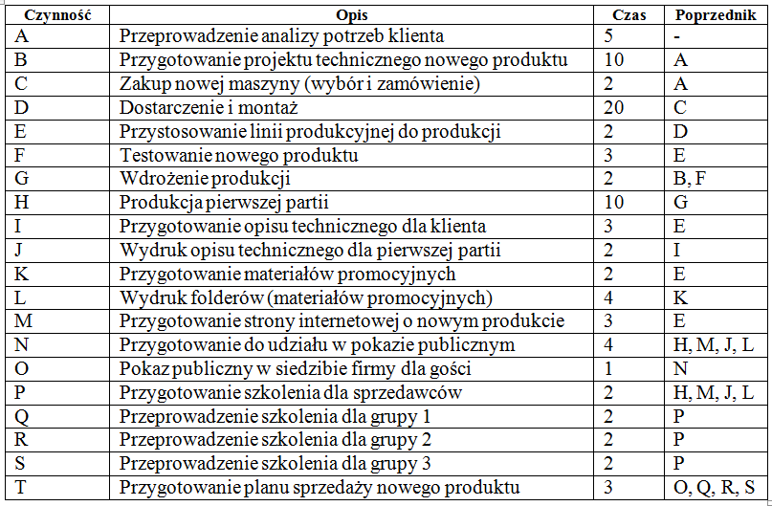
Ścieżka krytyczna obliczenia czasu trwania projektu sprawozdanie 8
Na podstawie danych tabelarycznych harmonogramu proszę przygotować diagram CPM, oszacować czas realizacji projektu i wyznaczyć ścieżkę krytyczną
STUDIUM PRZYPADKU 2 WPROWADZENIE NA RYNEK NOWEGO PRODUKTU

Slide 21
Ścieżka krytyczna obliczenia czasu trwania projektu sprawozdanie 8

Slide 22
Ścieżka krytyczna obliczenia czasu trwania projektu sprawozdanie 8
Przedsięwzięcie składa się z 9 czynności. Określono, ile czasu trwają poszczególne czynności. Informacje dotyczące przedsięwzięcia zestawiono w tabeli. Ustalono też zależności między czynnościami.

Slide 23
Dziękuję za aktywność na zajęciach
Halina Tańska
tanska@uwm.edu.pl
Nazwa pliku: HT_S_ZPI_Sprawozdanie X
inicjały
tryb studiów N/S
przedmiot
numer sprawozd.

